Slide 1
De redding komt van onze God die op de troon zit en van het lam!
Openbaring 7:10

Slide 2
⁴⁰ De eerste dag moeten jullie mooie vruchten plukken en takken afsnijden van dadelpalmen, loofbomen en beekwilgen. Zeven dagen lang moeten jullie feestvieren ten overstaan van de HEER, jullie God.
Leviticus 23

Slide 3
⁴⁰ De eerste dag moeten jullie mooie vruchten plukken en takken afsnijden van dadelpalmen, loofbomen en beekwilgen. Zeven dagen lang moeten jullie feestvieren ten overstaan van de HEER, jullie God. ⁴² Zeven dagen lang moeten jullie in hutten wonen, elke geboren Israëliet moet in een loofhut wonen, om jullie kinderen eraan te herinneren dat ik de Israëlieten in hutten liet wonen toen ik hen uit Egypte wegleidde. Ik ben de HEER, jullie God.
Leviticus 23

Slide 4
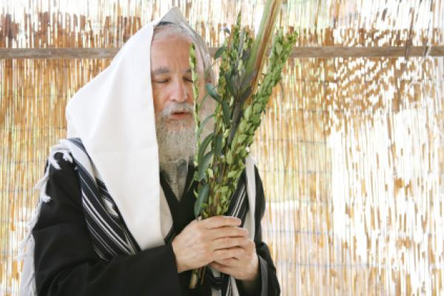

Slide 5
²⁵ Heer, geef ons de overwinning. (Hosanna)
Psalm 118

Slide 6
²⁵ Heer, geef ons de overwinning. (Hosanna) ²⁶ Gezegend hij die komt, in de naam van de Heer.
Psalm 118

Slide 7
²⁵ Heer, geef ons de overwinning. (Hosanna) ²⁶ Gezegend hij die komt, in de naam van de Heer. ²⁹ Loof de Heer want hij is goed. Eeuwig duurt zijn trouw.
Psalm 118

Slide 9
⁴⁰ God, wees opmerkzaam en luister naar de gebeden die vanaf deze plaats tot u worden gericht. ⁴¹ Kom, HEER, mijn God, neem hier uw intrek, u en uw machtige ark. Mogen uw priesters bekleed zijn met zegen, uw getrouwen zich verheugen in geluk. ⁴² HEER, mijn God, wijs uw gezalfde niet af, gedenk de trouw van uw dienaar David.’ ^{7:1} Toen Salomo zijn gebed tot de HEER beëindigd had, daalde er vuur uit de hemel neer, dat het brandoffer en de vredeoffers verteerde. De majesteit van de HEER vulde de tempel.
2 Kronieken 6:40-7:10

Slide 10
² De priesters konden niet naar binnen gaan, want de tempel was gevuld door de majesteit van de HEER. ³ Alle Israëlieten zagen het vuur en de majesteit van de HEER op de tempel neerdalen. Ze knielden op het plaveisel neer, bogen diep voorover en loofden de HEER: ‘Hij is goed, eeuwig duurt zijn trouw.’ ⁴ Samen met de Israëlieten droeg de koning offers op aan de HEER. ⁵ Hij liet 22.000 runderen en 120.000 schapen en geiten slachten om samen met het volk de tempel in te wijden.
2 Kronieken 6:40-7:10

Slide 11
⁶ De priesters stonden op hun vaste plaatsen. De Levieten loofden de HEER met het lied ‘Eeuwig duurt zijn trouw’, zoals dat ook onder koning David gebeurde, en begeleidden die lofzang op de instrumenten die David voor dat doel had laten maken. Tegenover hen stonden de priesters die op de trompetten bliezen, en heel het volk van Israël was gaan staan. ⁷ Salomo wijdde het midden van het voorplein van de tempel van de HEER, zodat de offers daar konden worden opgedragen, want het bronzen altaar was te klein voor alle brandoffers, graanoffers en het vet van de geslachte dieren.
2 Kronieken 6:40-7:10

Slide 12
⁸ Toen vierde Salomo het Loofhuttenfeest, zeven dagen lang, samen met de Israëlieten, die in zeer groten getale bijeen waren gekomen uit het hele land, vanaf Lebo-Hamat tot aan de wadi die de grens met Egypte vormt. ⁹ Op de achtste dag hielden ze een feestelijke samenkomst; het inwijdingsfeest van het altaar had zeven dagen geduurd, en daarna vierden ze zeven dagen het Loofhuttenfeest. ¹⁰ Op de drieëntwintigste dag van de zevende maand stuurde de koning het volk naar huis terug. Allen waren opgewekt en verheugd om het goede dat de HEER voor David, Salomo en zijn volk Israël had gedaan.
2 Kronieken 6:40-7:10

Slide 14
²⁹ Loof de Heer want hij is goed. Eeuwig duurt zijn trouw.
Psalm 118

Slide 15
¹ Aan het begin van de zevende maand, toen de Israëlieten zich in hun steden hadden gevestigd, verzamelde het voltallige volk zich in Jeruzalem. ² Jesua, de zoon van Josadak, en zijn medepriesters, en Zerubbabel, de zoon van Sealtiël, en zijn verwanten, bouwden het altaar van de God van Israël (…)
Ezra 3

Slide 16
¹ Aan het begin van de zevende maand, toen de Israëlieten zich in hun steden hadden gevestigd, verzamelde het voltallige volk zich in Jeruzalem. ² Jesua, de zoon van Josadak, en zijn medepriesters, en Zerubbabel, de zoon van Sealtiël, en zijn verwanten, bouwden het altaar van de God van Israël (…) ⁴ en vierden het Loofhuttenfeest volgens de voorschriften: elke dag brachten ze het vereiste aantal brandoffers, zoveel offers dus als er voor iedere dag zijn voorgeschreven.
Ezra 3

Slide 18
De redding komt van onze God die op de troon zit en van het lam!
Openbaring 7:10

